Slide 1

模拟电路及其应用
绪论

Slide 2

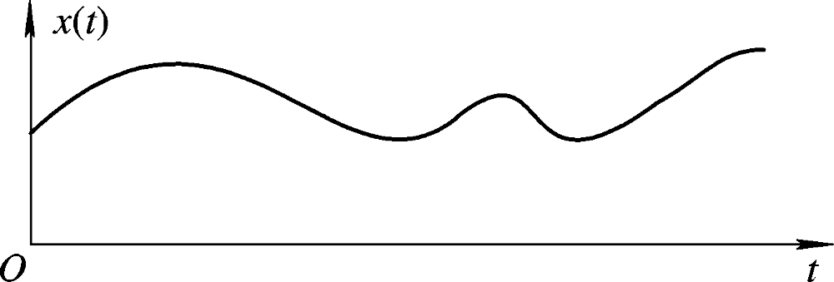
1.1 信号
信号是信息的载体
信息是信号的内容
电信号：随时间变化的电流或电压。
（电容电荷量、线圈磁通量、空间电磁场）
传感器
非电物理量
电信号模拟信号和数字信号
模拟信号：幅度与时间都是连续的

Slide 3
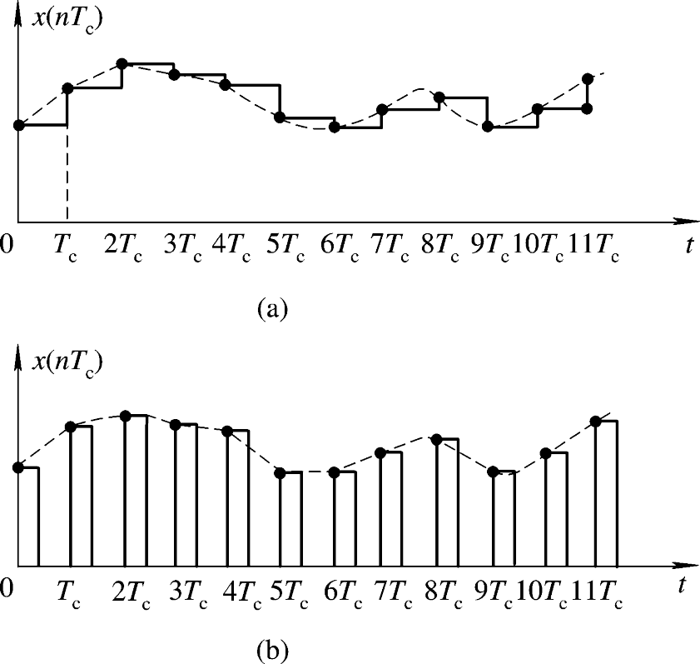
模拟信号：
时间和数值（幅度）都连续
采样数据信号：
时间离散，
数值（幅度）连续

Slide 4
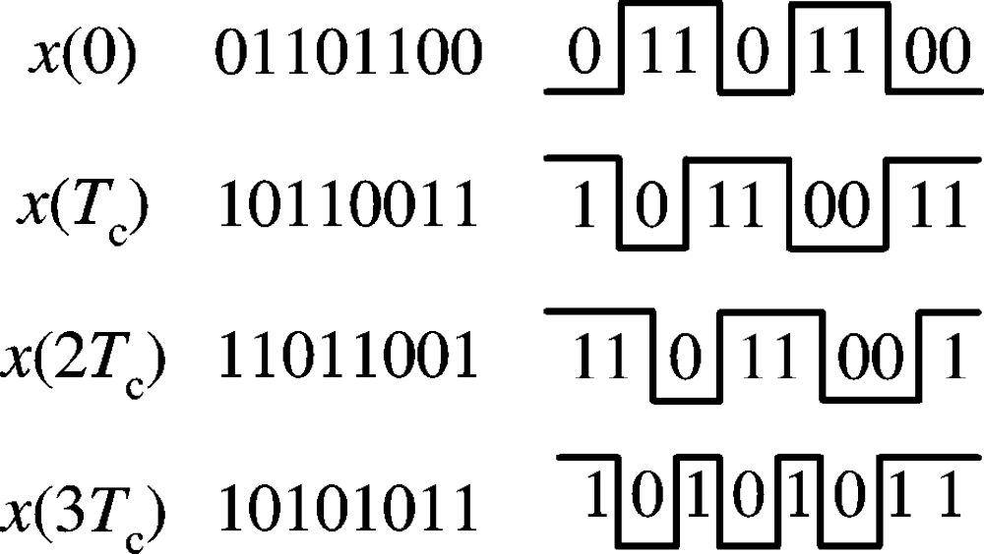
数字信号：时间和数值（幅度）都离散

Slide 5
第2章 模拟电路常用元器件
2.1 普通半导体二极管
2.2 特殊半导体二极管
2.3 半导体三极管
2.4 场效应管
2.5 模拟集成器件

Slide 6
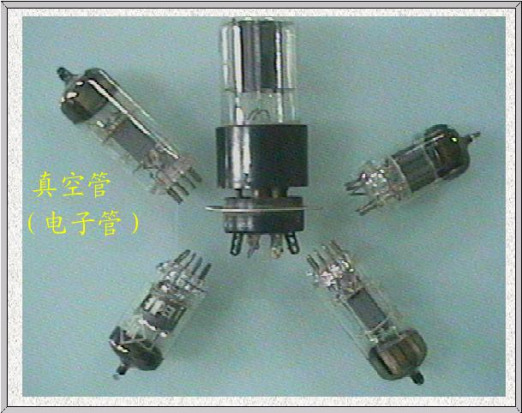

Slide 7
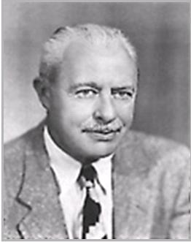

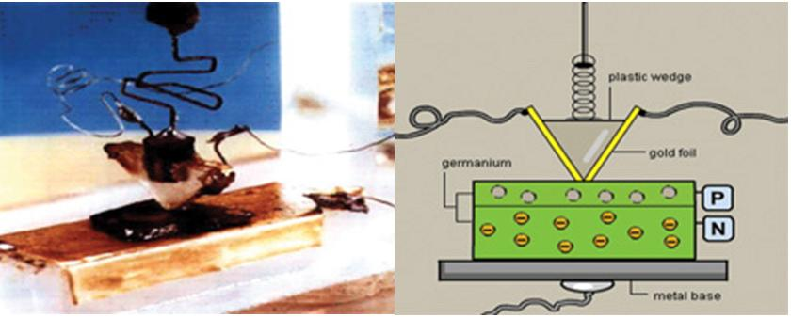
1948年，贝尔实验室的沃尔特.布拉登和约翰.巴丁发明了世界上第一个点触式晶体管。

Slide 8
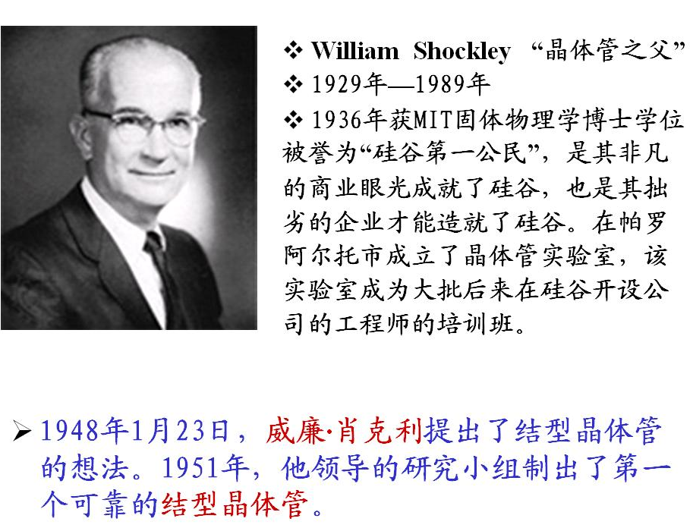
1956年，贝尔实验室的这三个人因此而获得诺贝尔物理学奖。

Slide 9
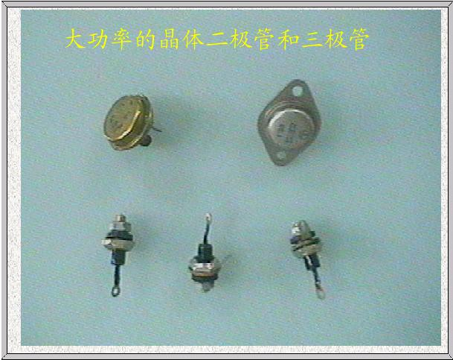

Slide 10
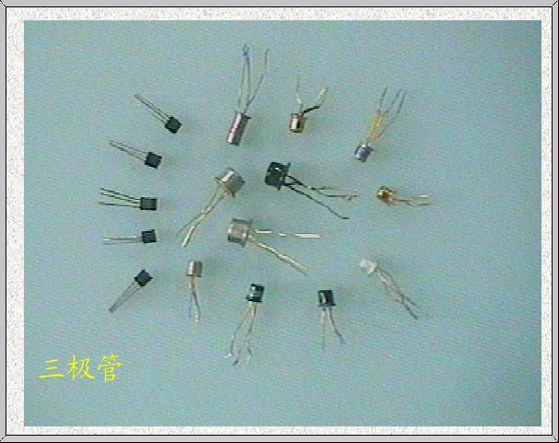

Slide 11
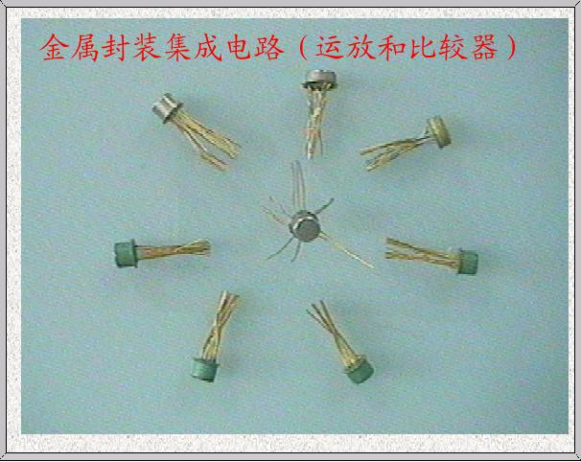

Slide 12
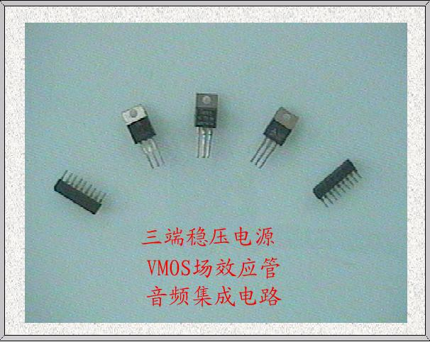

Slide 13
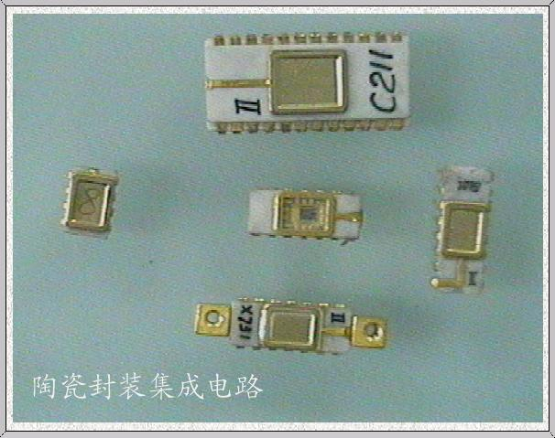

Slide 14
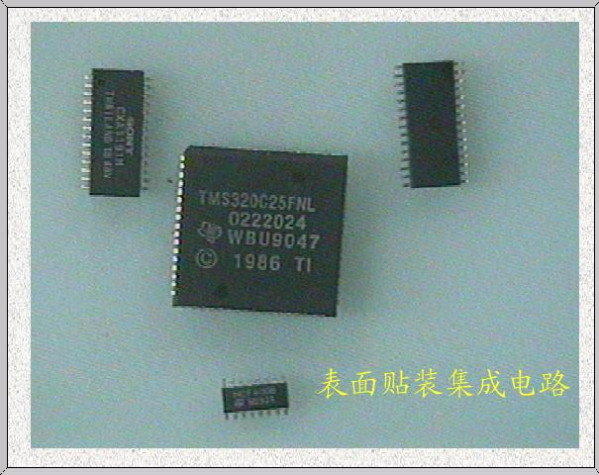

Slide 15
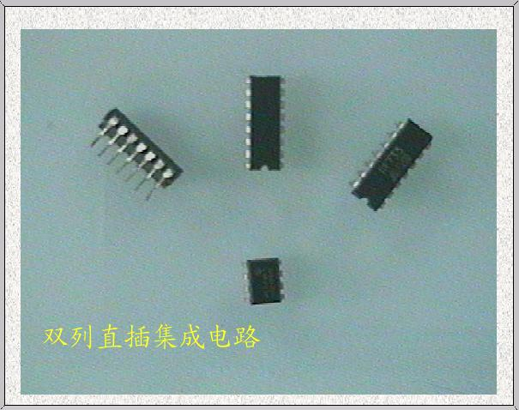

Slide 16
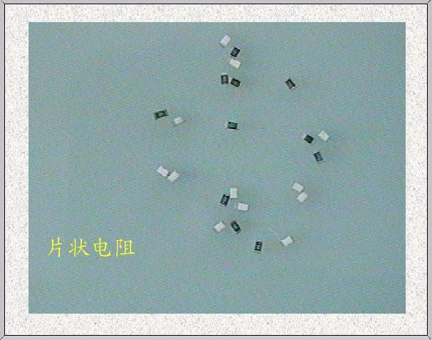

Slide 17
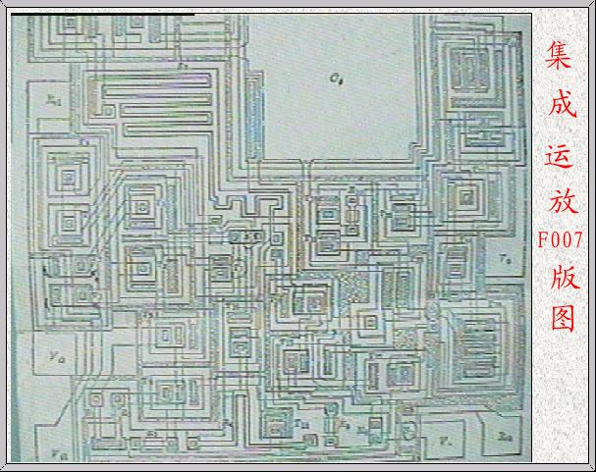

Slide 18
2.1 普通半导体二极管
2.1.1 结构类型及符号
有一种物质，其导电性能介于导体和绝缘体之间，如硅、锗、砷化镓等，当这些物质呈现为纯净（99.99%）的晶体结构（金刚石、闪锌矿、纤锌矿结构）时被称为本征半导体。
它们的导电能力都很弱，并与环境温度、光强有很大关系。

Slide 19
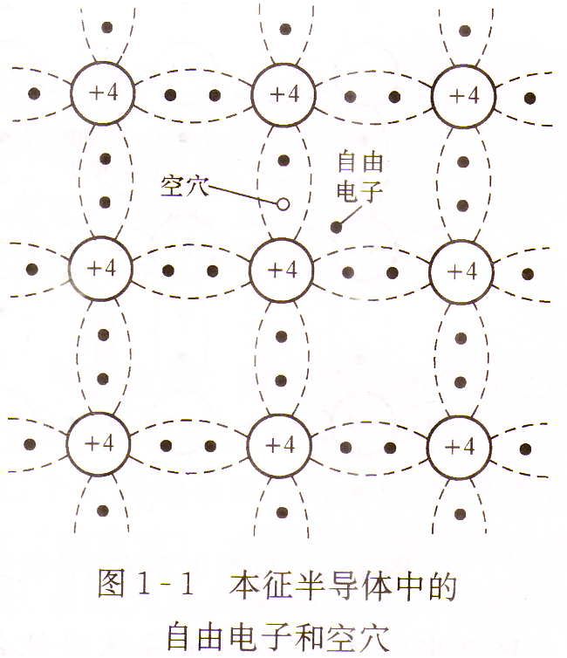

Slide 20
当掺入少量其它元素后，如硼、磷等，就形成了所谓的杂质半导体，其导电能力会有很大提高。
根据掺入元素的不同，杂质半导体可分P型和N型两种。
P型半导体和N型半导体结合后，在它们之间会形成一块导电能力极弱的区域，俗称PN结。这个PN结有一个非常重要的性质，即单向导电性。

Slide 21
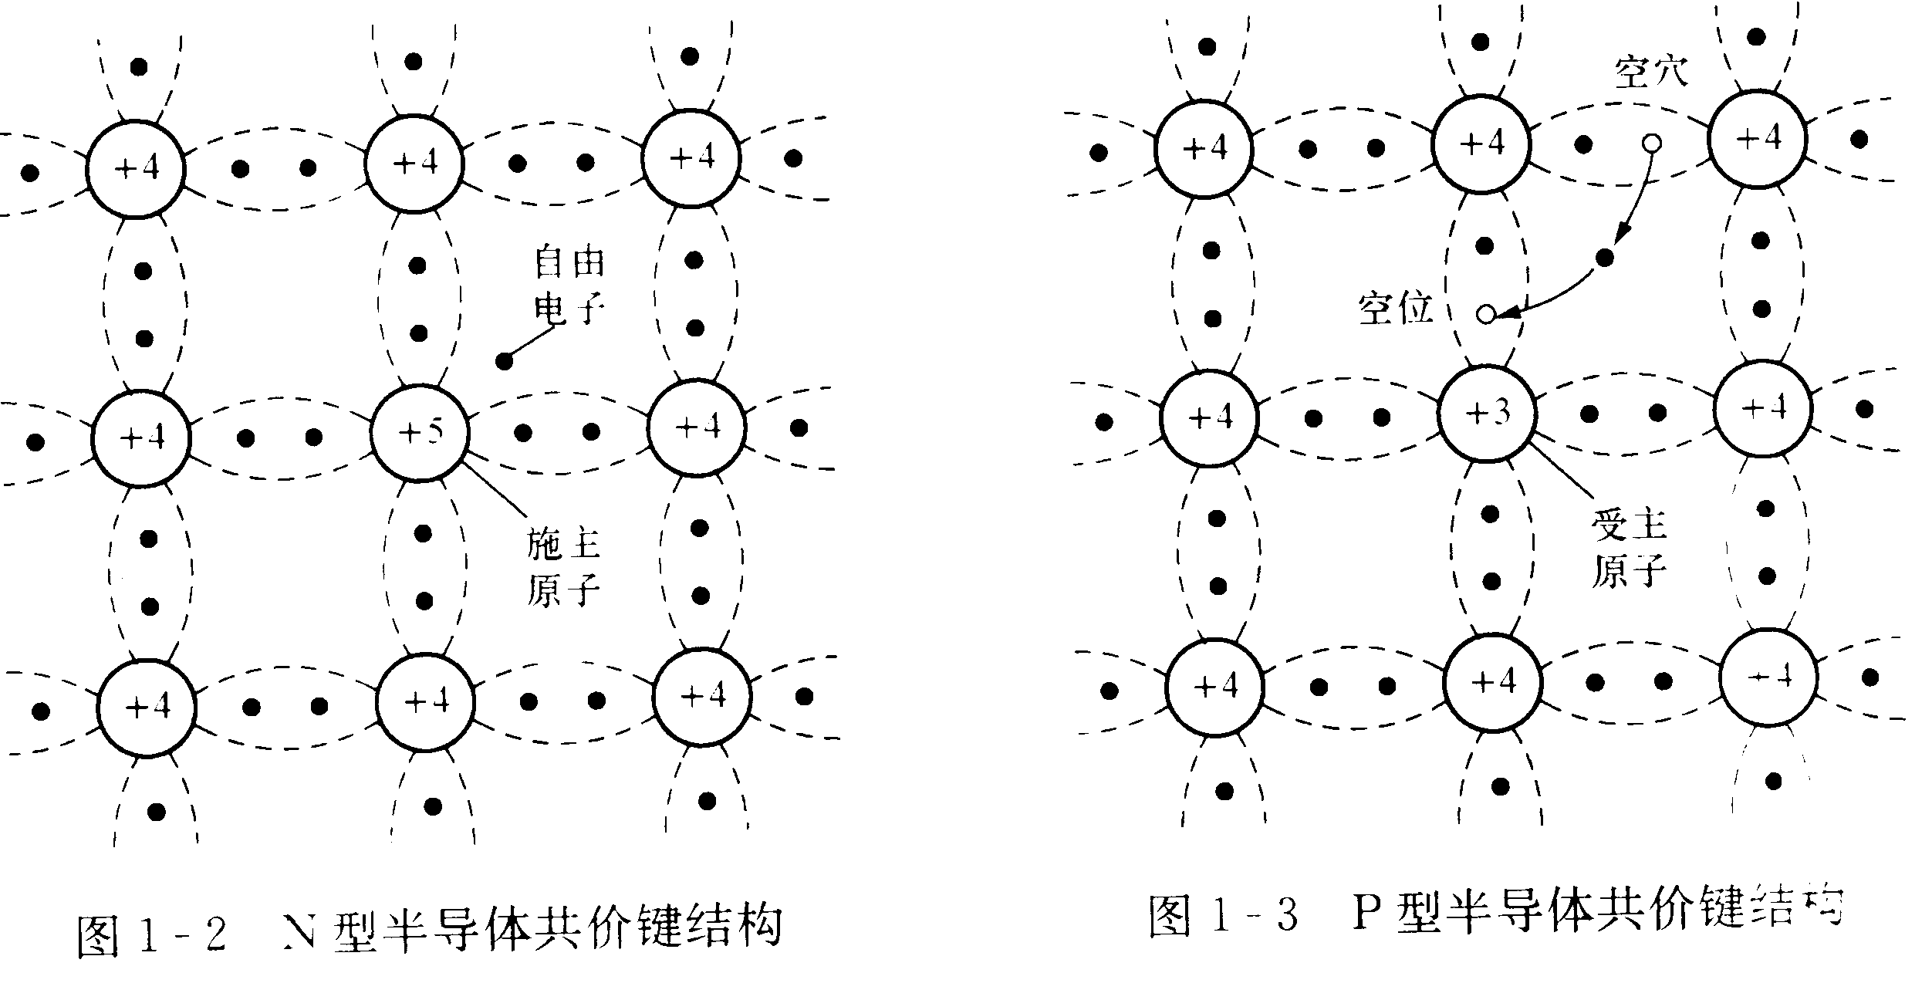


表示为
表示为

Slide 22
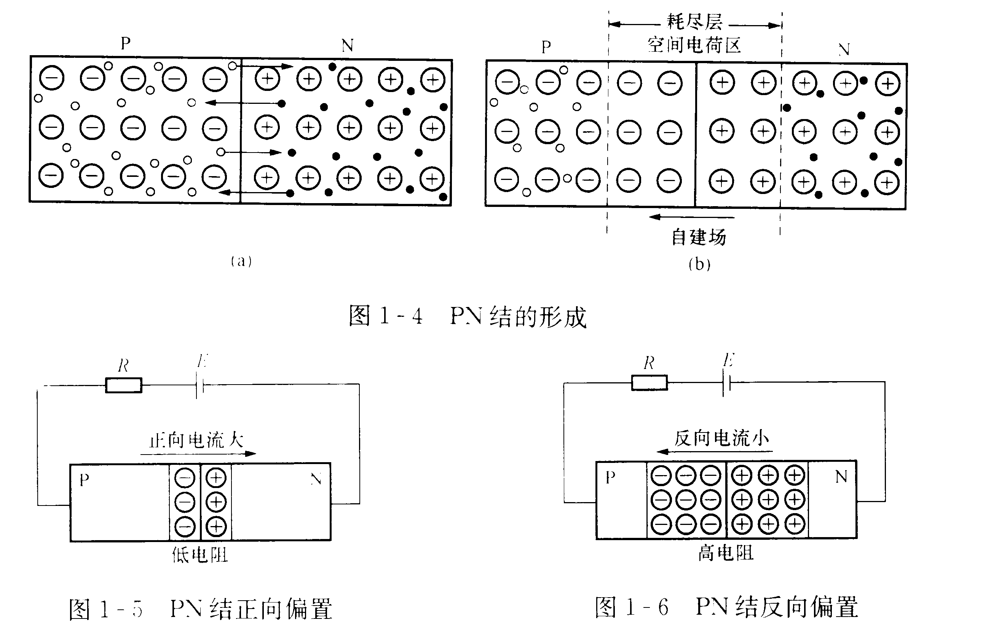

Slide 23
当PN结 正向 偏置，即P型半导体接电源的正极，N型半导体接电源的负极，PN结变薄，流过的电流较大，呈 导通状态 ；当PN结 反向 偏置，即P型半导体接电源的负极，N型半导体接电源的正极，PN结变厚，流过的电流很小，呈 截止状态 。

Slide 24
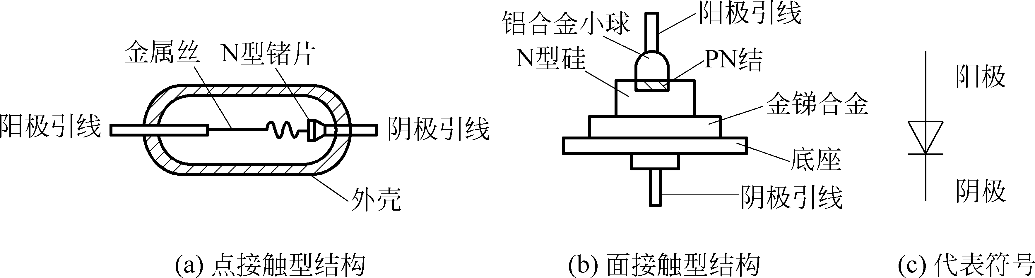
基于PN结，从而生产出了半导体二极管，以 后简称二极管。

Slide 25
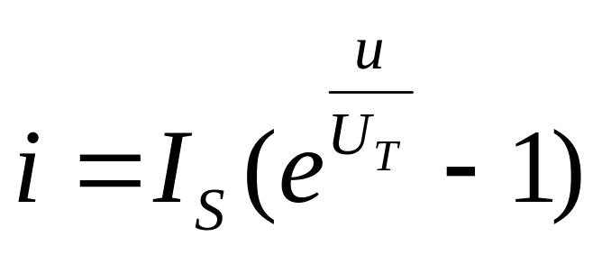
2.1.2 伏安特性
二极管的伏安特性
其中，u和i分别为二极管的端电压和流过的电流，I_{S}为二极管的反向饱和电流，U_{T}为绝对温度T下的电压当量，常温下，即T=300K时U_{T}≈26mV。
仿真

Slide 26
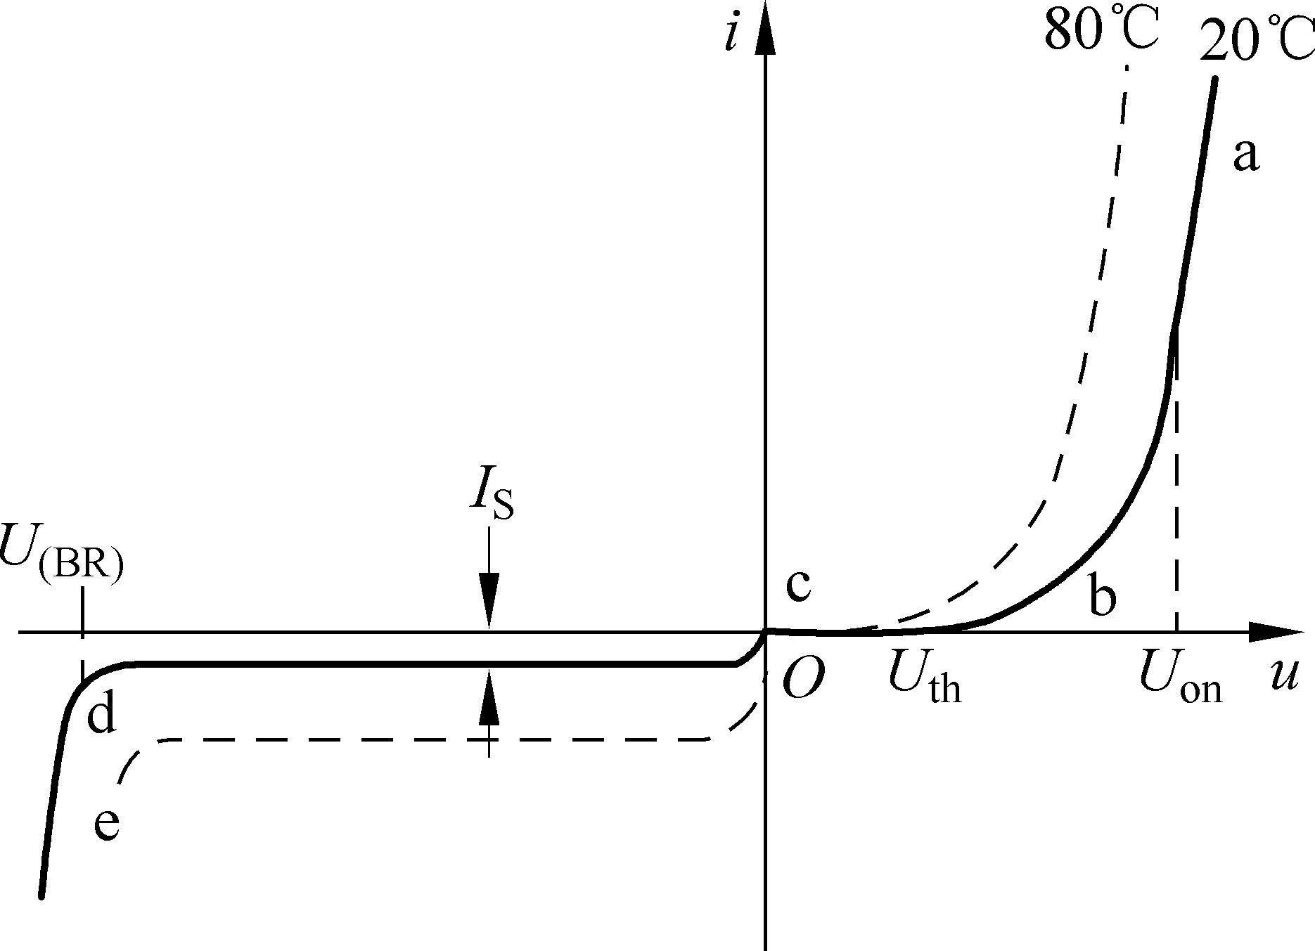

Slide 27
1.正向特性
对应于图中的ab段和bc段。
ab段: 正向电压只有零点几伏，但电流相对来说却很大，且随电压的改变有较大的变化，或者说管子的正向静态动态电阻都很小，呈正向导通状态。此时的电压称导通电压，用U_{on}表示，硅管0.6V左右，锗管0.2V左右。

Slide 28
bc段: 电流几乎为零，管子相当于一个大电阻，呈正向截止状态，好象有一个门坎。硅管的门坎电压U_{th}（又称开电压或死区电压）约为0.5V，锗管约为0.1V。

Slide 29
2. 反向特性
对应于图中的cd段和de段。
cd段: 反向电压增加，管子很快进入饱和状态，但反向饱和电流很小，管子相当于一个大电阻，呈反向截止状态一般硅管的反向饱和电流I_{R}要比锗小得多。
温度升高时，反向饱和电流会急剧增加。
de段:反向电流急剧增加，呈反向击穿状态。

Slide 30
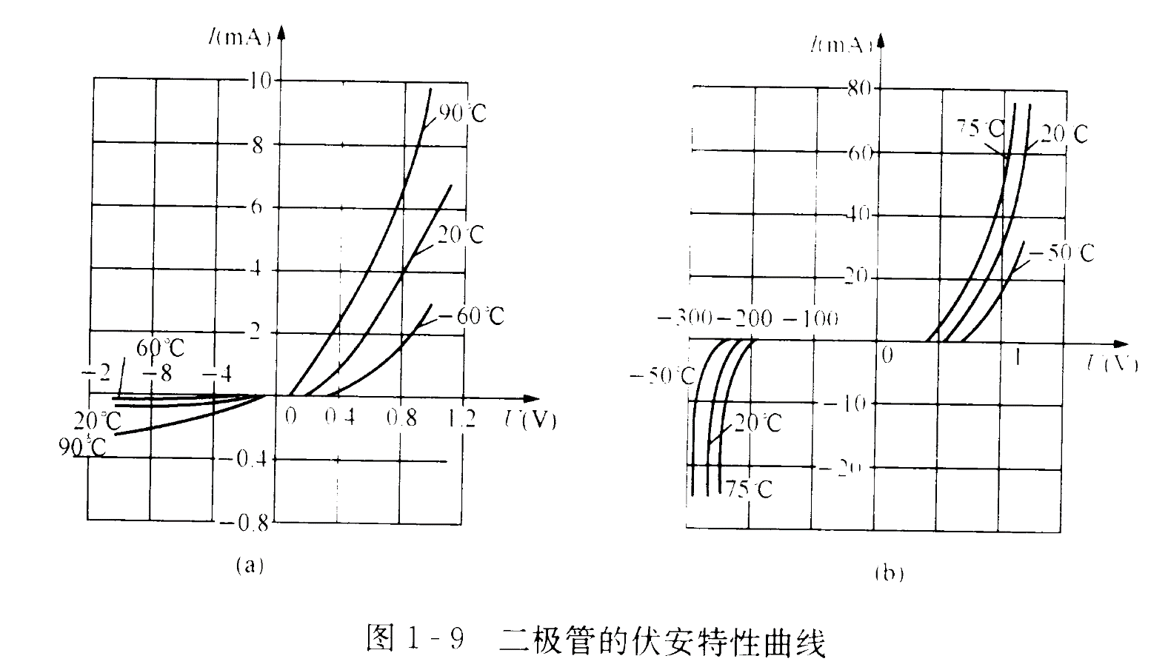
3. 温度特性

Slide 31
2.1.2 主要参数
(1) 最大整流电流I_{F} 是指二极管长期运行时，允许通过的最大正向平均电流。例如，2AP1最大整流电流为16mA。
(2) 反向击穿电压U_{（BR）} 是指二极管反向击穿时的电压值。击穿时，反向电流急剧增加，单向导电性被破坏，甚至因过热而烧坏。一般手册上给出的最高反向工作电压约为击穿电压的一半，以确保管子安全运行。例如，2AP1最高反向工作电压规定为20V，而反向击穿电压实际上大于40V。

Slide 32
(3) 反向电流I_{R} 是指二极管未击穿时的反向电流。其值越小，管子的单向导电性越好。由于温度增加，反向电流急剧增加，所以使用二极管时要注意温度的影响。
(4) 极间电容C 是指二极管阳极与阴极之间的电容。其值越小，管子的频率特性越好。在高频运行时，必须考虑极间电容对电路的响。

Slide 33
2.2 特殊半导体二极管
2.2.1 稳压二极管
稳压二极管简称稳压管，是一种用硅材料和特殊工艺制造出来的面接触型二极管。

Slide 34
1.稳压管的伏安特性
与普通二极管相比，主要差异在于反向击穿时，特性曲线更陡（几乎平行于纵轴），且反向击穿是可逆的，即反向电流在一定的范围内管子就不会损坏。

Slide 35
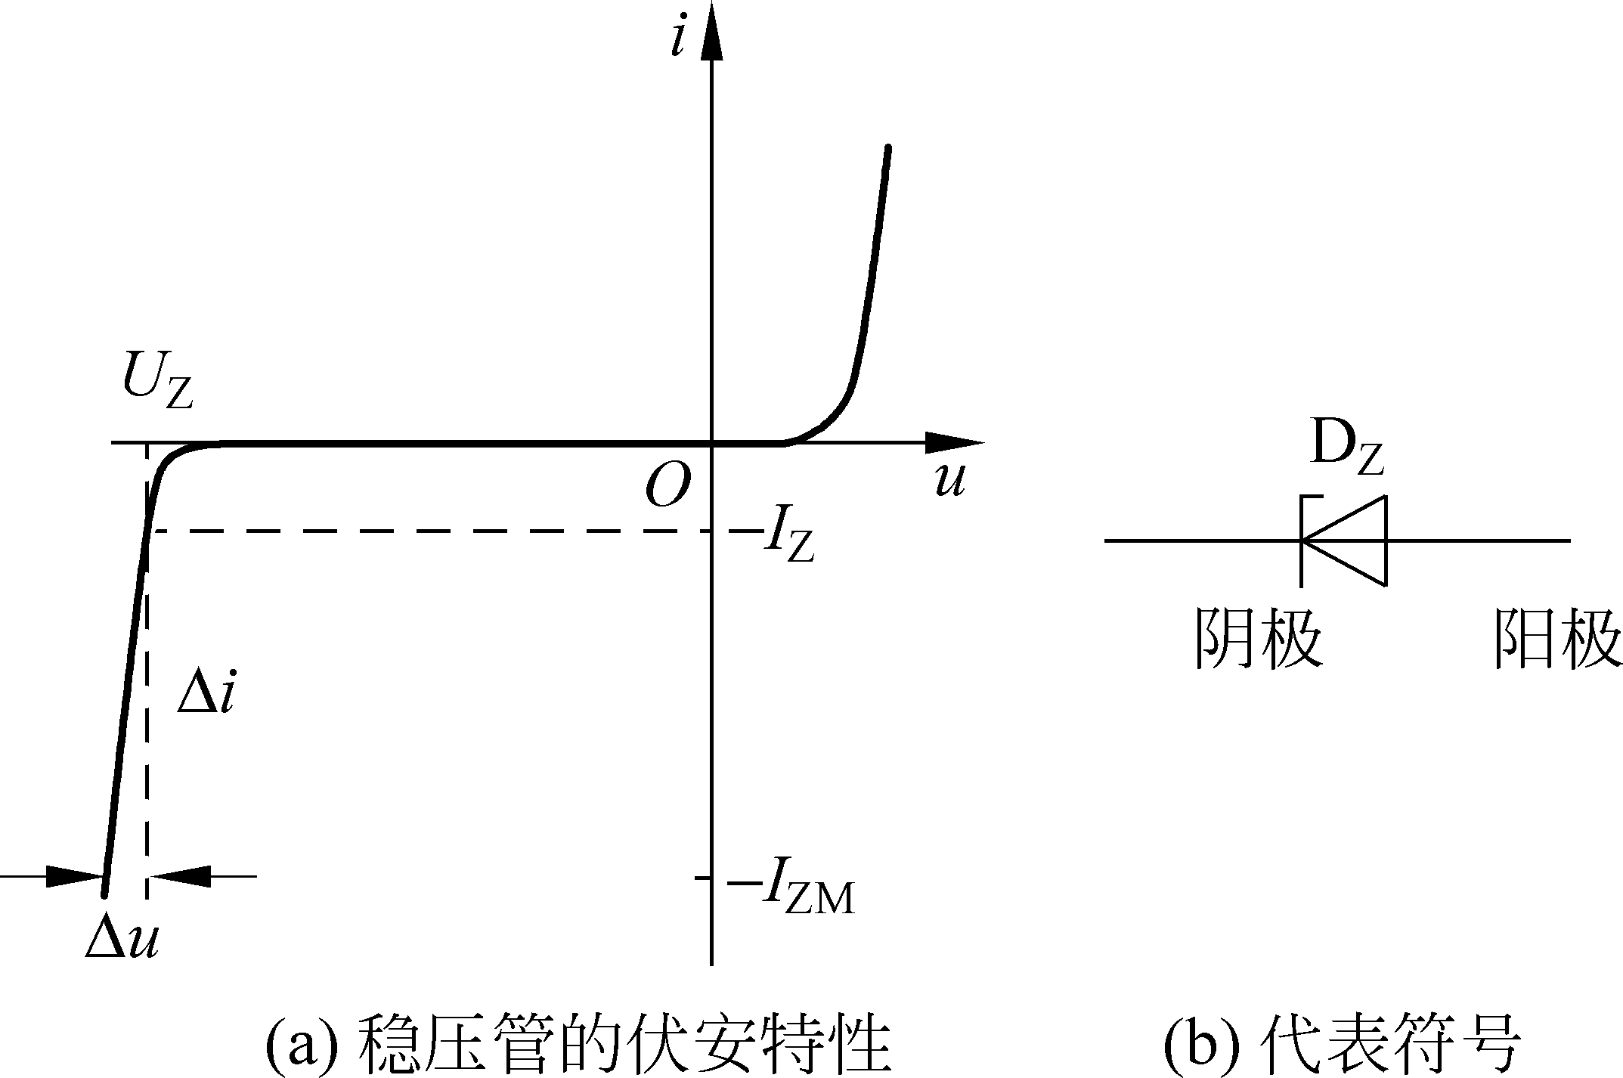

Slide 36
2.稳压管的主要参数
（1）稳压电压U_{Z}：U_{Z}是在规定电流下稳压管的反向击穿电压。由于半导体器件参数的分散性，同一型号的稳压管的存在一定差别。例如，型号为2CW11的稳压管的稳压电压为3.2~4.5V。但就某一只管子而言，U_{Z}应为确定值。

Slide 37
（2）稳定电流I_{Z}：I_{Z}是稳压管工作在稳定状态时的参考电流，电流低于此值时稳压效果变坏，甚至根本不稳压，故也常将I_{Z}记作I_{Zmin}。只要不超过稳压管的额定功率，电流愈大，稳压效果愈好。

Slide 38
（3）额定功耗P_{ZM}：P_{ZM}等于稳压管的稳定电压U_{Z}与最大稳定电流I_{ZM}（或记作I_{Zmax}）的乘积。稳压管的功耗超过此值使，会因PN结温升过高而损坏。对于一只具体的稳压管，可以通过其P_{ZM}的值，求出的I_{ZM}值。

Slide 39
（4）动态电阻r_{Z}：r_{Z}是稳压管工作在稳压区时，端电压变化量与其电流的变化量之比，即r_{Z}=ΔU_{Z}/ΔI。r_{Z}愈小，电流变化时U_{Z}的变化愈小，即稳压管的稳压特性愈好。对于不同型号的管子，r_{Z}将不同，从几欧到几十欧；对于同一只管子，工作电流愈大，r_{Z}愈小。

Slide 40
（5）温度系数α：α表示温度每变化1℃稳压值的变化量，即α=ΔU_{Z}/ΔT。稳压电压小于4V的管子具有负温度系数，即温度升高时稳定电压值下降；稳压电压大于7V的管子具有正温度系数，即温度升高时稳定电压值上升；而稳定电压在4~7V之间的管子，温度系数非常小，近似为零。

Slide 41
由于稳压管的反向电流小于I_{Zmin}时不稳压，大于I_{Zmax}时会因超过额定功耗而损坏，所以在稳压管电路中必须串联一个电阻来限制电流，从而保证稳压管正常工作，故称这个电阻为限流电阻。只有在限流电阻取值合适时，稳压管才能安全地工作在稳压状态。

Slide 42
2.2.2 变容二极管
二极管结电容的大小除了与本身结构和工艺有关外，还与外加电压有关。结电容随反向电压的增加而减少，这种效应显著的二极管称为变容二极管。不同型号的管子，其电容最大值可能是5~300pF。最大电容与最小电容之比约为5∶1。变容二极管在高频技术中应用较多。

Slide 43
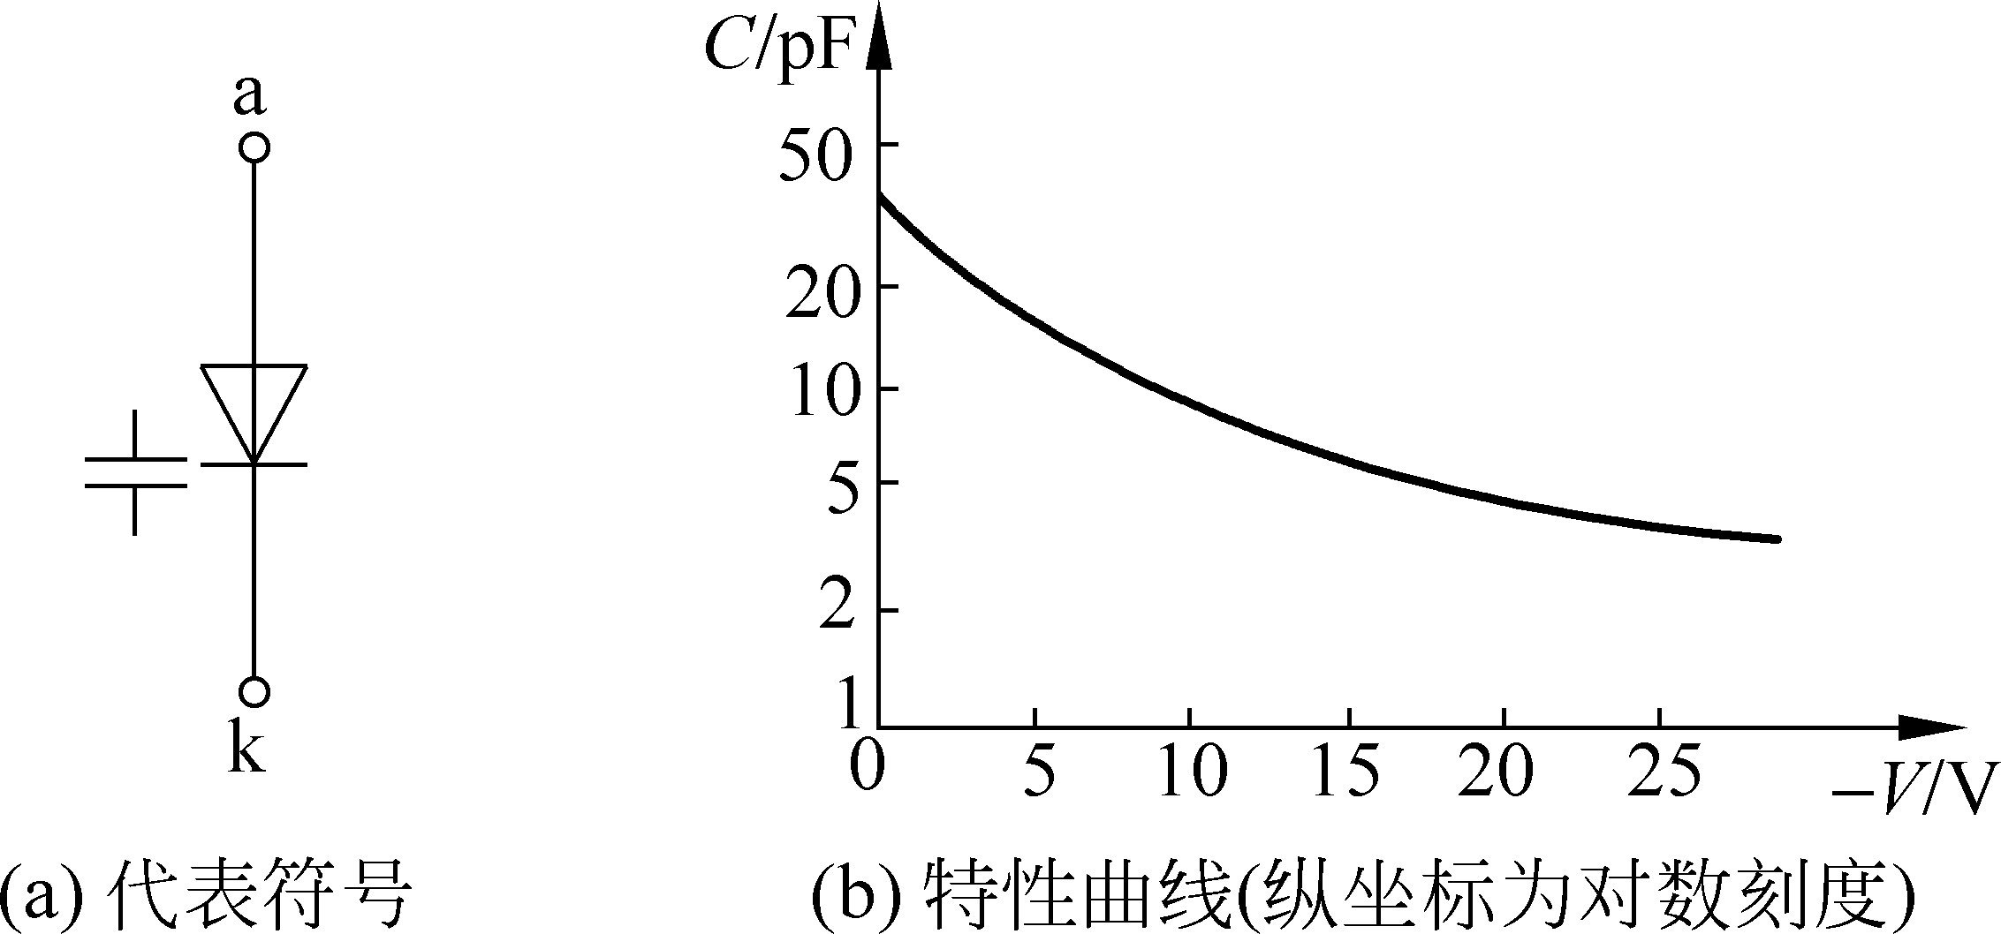

Slide 44
2.2.3 光电二极管
光电二极管的结构与PN结二极管类似，但在它的PN结处，通过管壳上的一个玻璃窗口能接收外部的光照。这种器件的PN结在反向偏置状态下运行，它的反向电流随光照强度的增加而上升。
其主要特点是:它的反向电流与照度成正比，灵敏度的典型值为0.1μA/lx数量级。

Slide 45
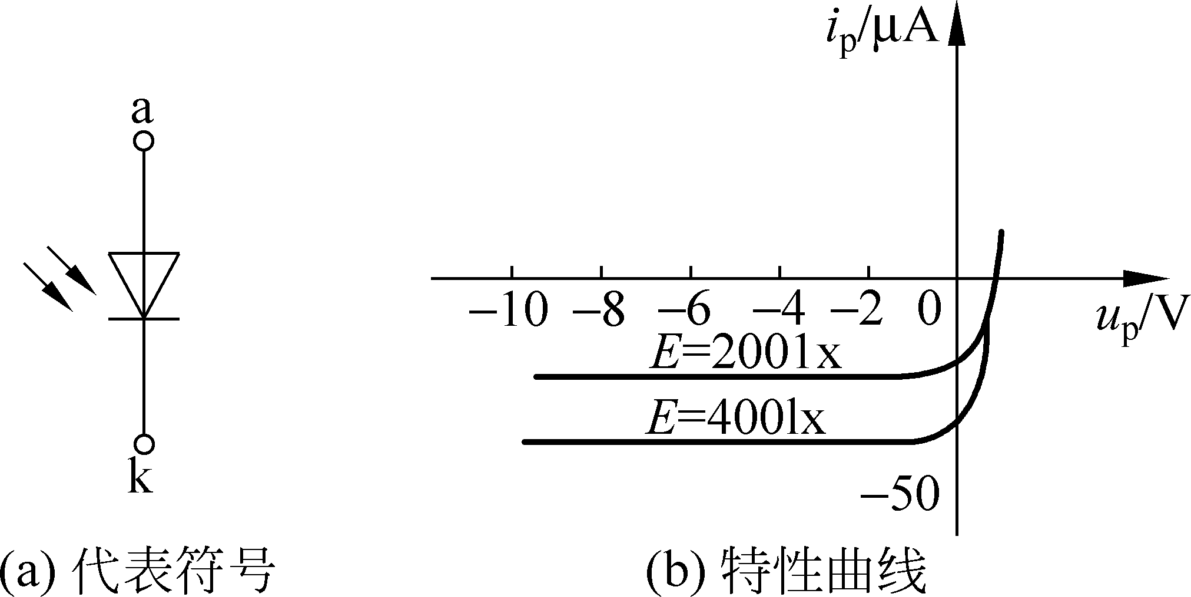
光电二极管可用来作为光的测量，是将光信号转换为电信号的常用器件。

Slide 46
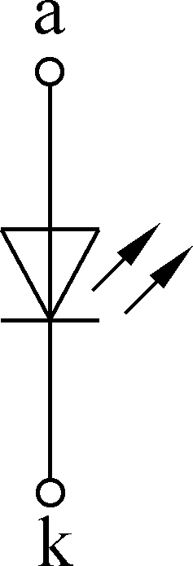
2.2.4 发光二极管
发光二极管通常用元素周期表中Ⅲ、Ⅴ族元素的化合物，如砷化镓，磷化镓等制成的。当这种管子通以电流时将发出光来。光谱范围是比较窄的，其波长由所使用的基本材料而定。发光二极管常用来作为显示器件，除单个使用外，也常作成七段式或矩阵式器件，工作电流一般为几个毫安至十几毫安之间。

Slide 47
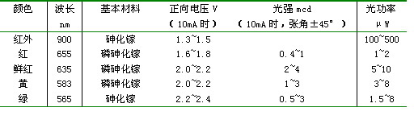

Slide 48
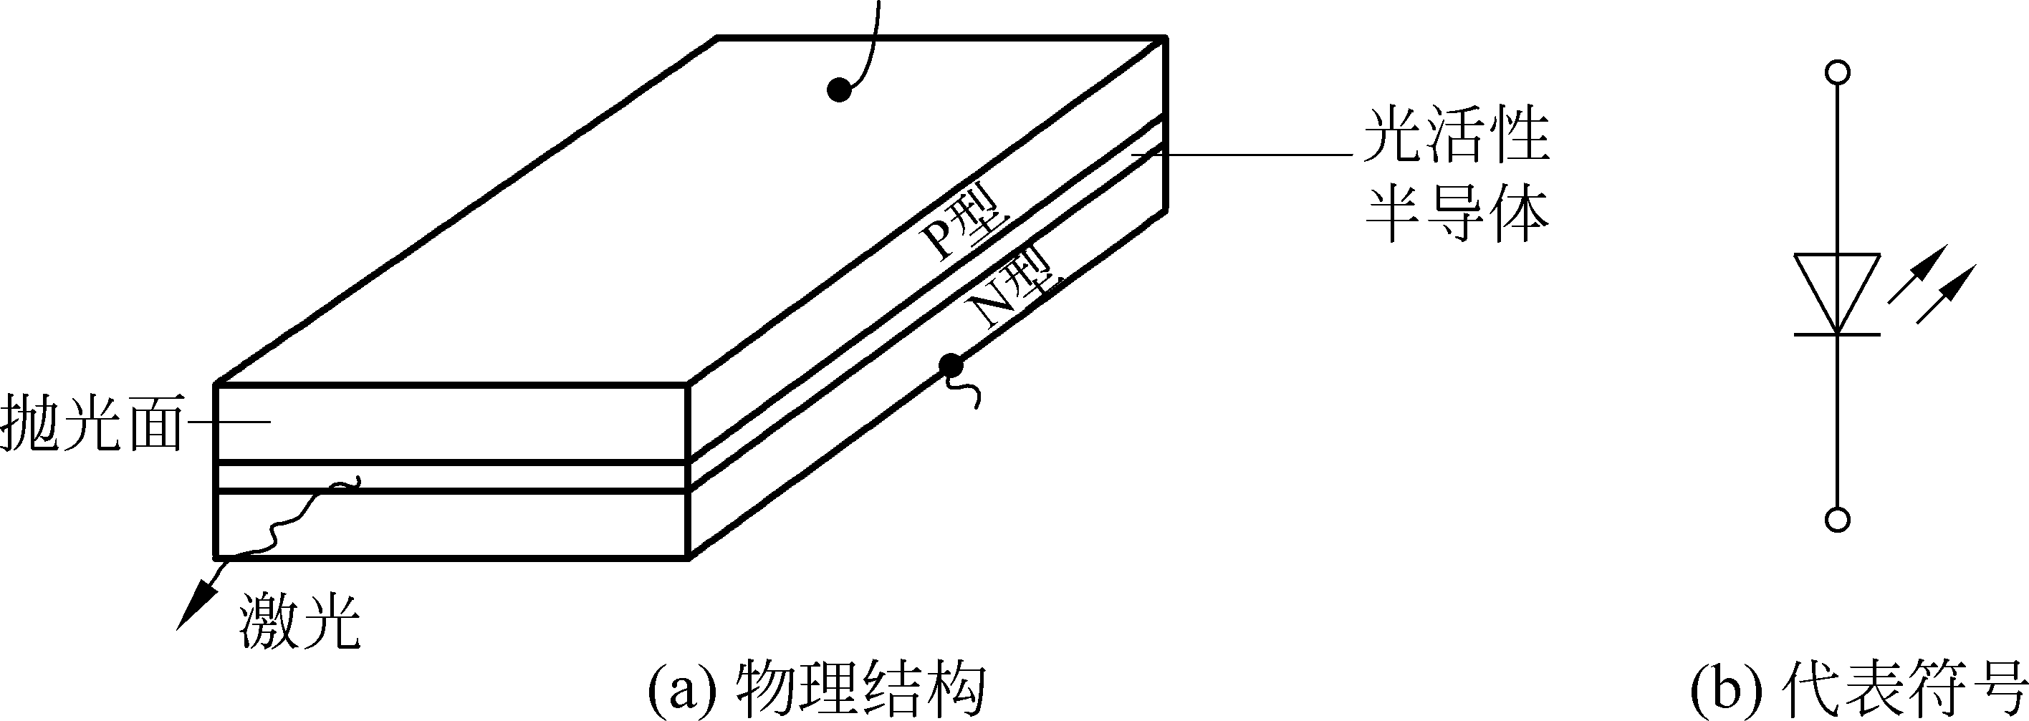
2.2.5 激光二极管

Slide 49
半导体激光二极管的工作原理，理论上与气体激光器相同。但气体激光器所发射的是可见光，而激光二极管发射的主要是红外线。激光二极管在小功率光电设备中得到广泛的应用。如计算机上的光盘驱动器，激光打印机中的打印头等。

Slide 50
2.3 半导体三极管
半导体三极管（BJT），以后简称三极管，是通过一定的工艺，将两个PN结结合在一起的器件。由于PN结之间的相互影响，使半导体三极管表现出不同于单个PN结的特性而具有电流控制作用，从而使PN结的应用发生了质的飞跃。

Slide 51
2.3.1 结构类型符号
三极管的种类很多
按频率分，有高频管、低频管；
按功率分，有大、中、小功率管；
按材料分，有硅管、锗管。
它都有三个电极，分别叫做发射极e、基极b和集电极c。

Slide 52
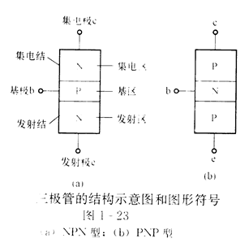
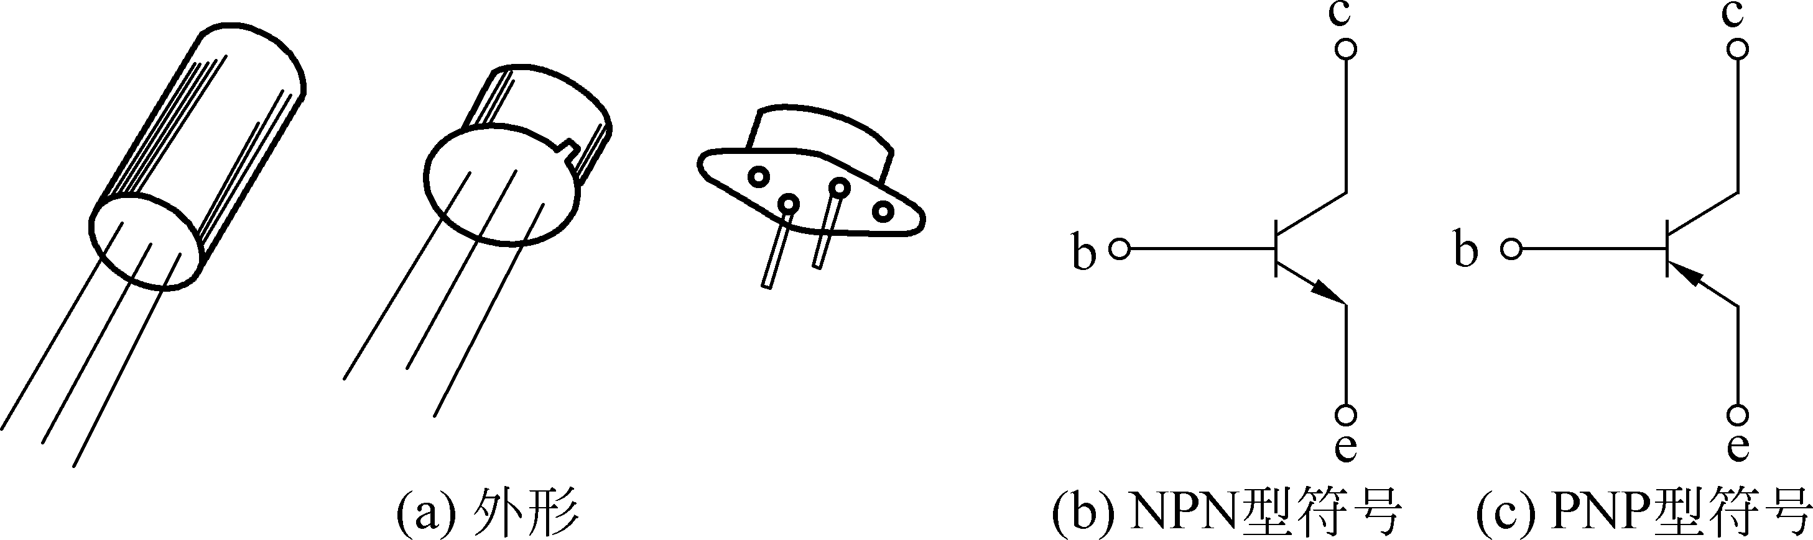
在发射极和基极之间形成的PN结叫发射结，在集电极和基极之间形成的PN结叫集电结。根据结构不同，三极管有NPN型和PNP型两种。

Slide 53
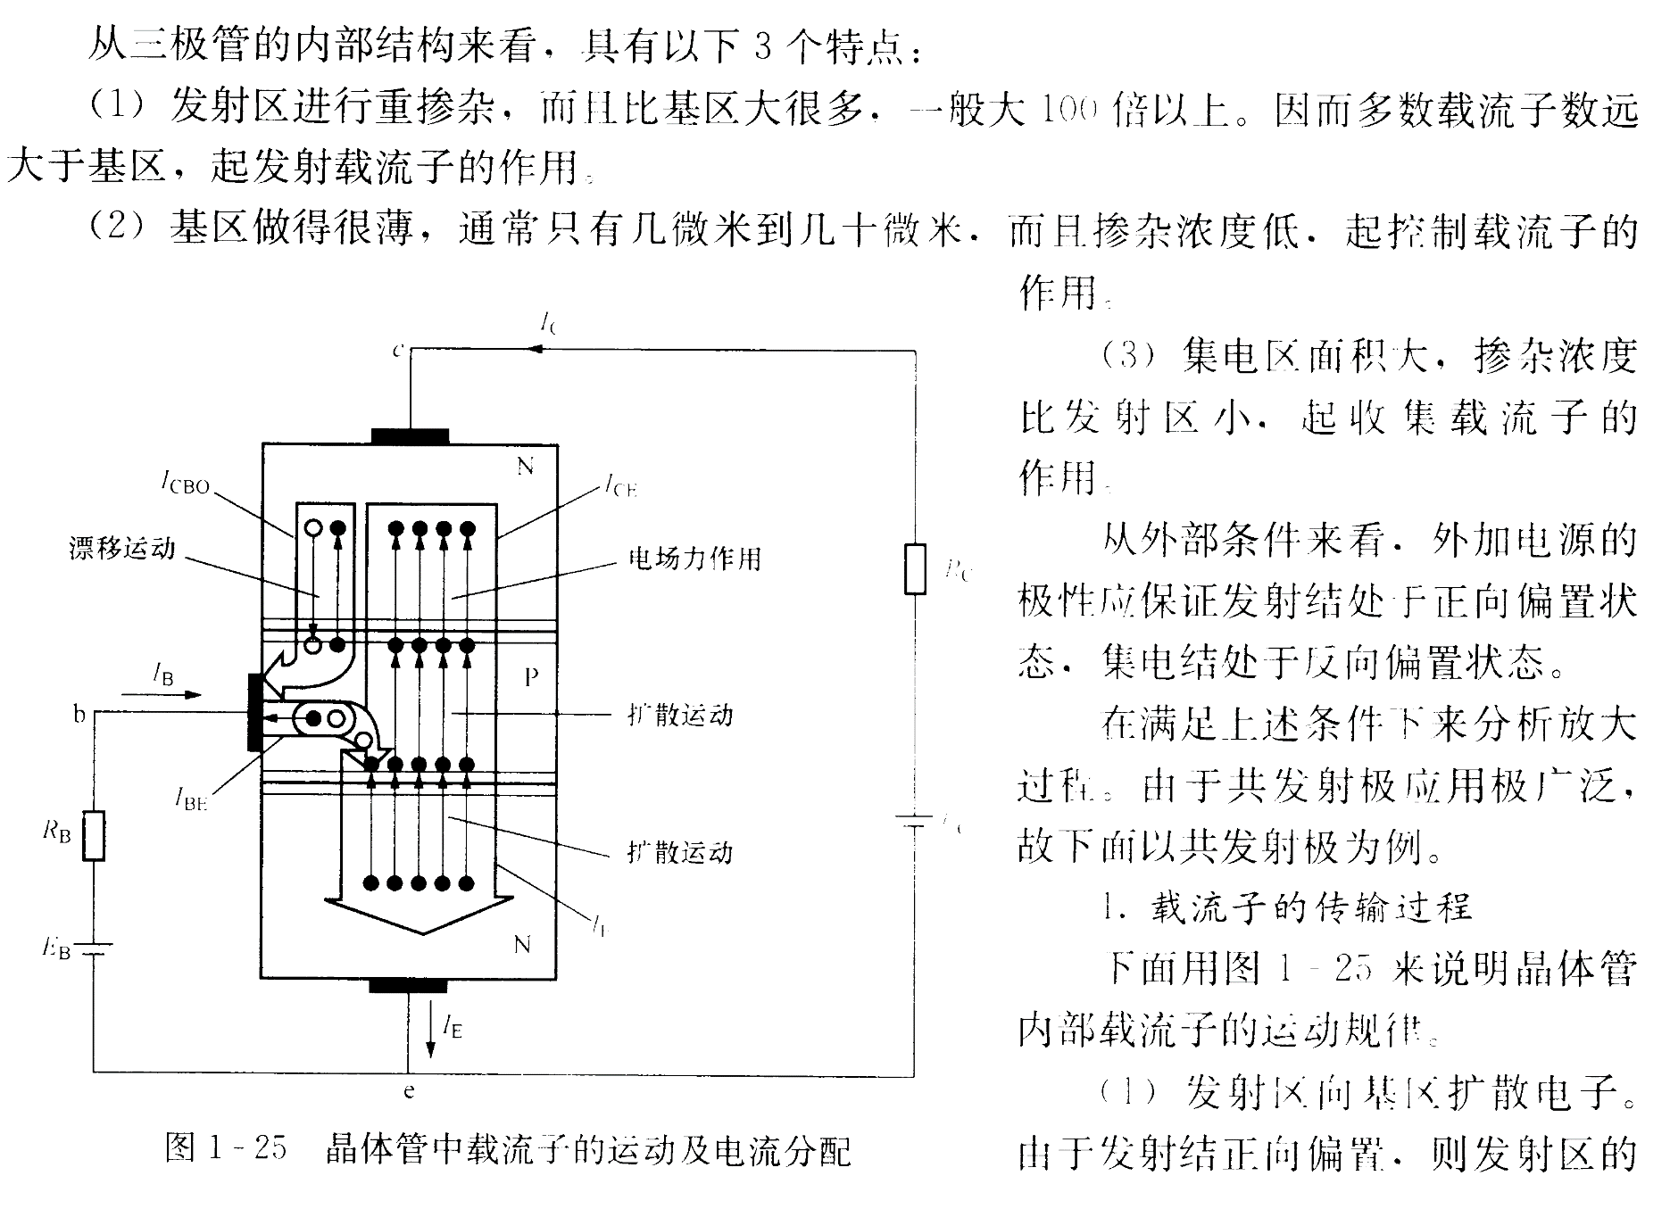

Slide 54
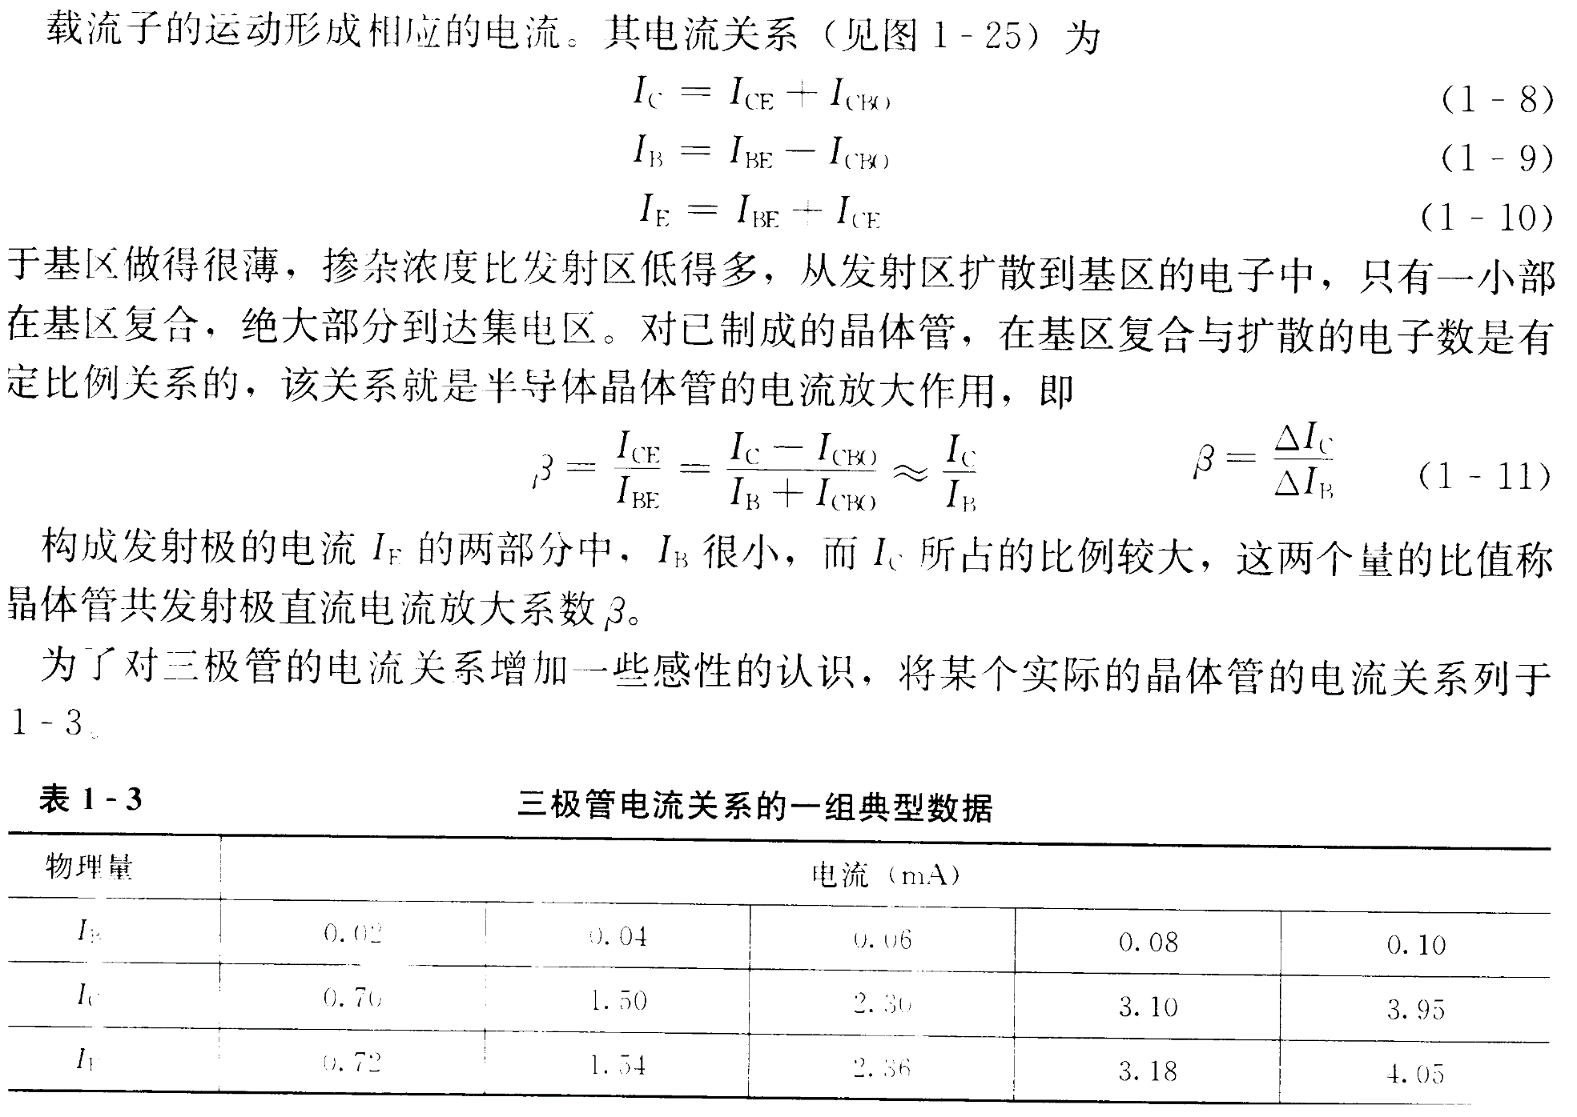

Slide 55
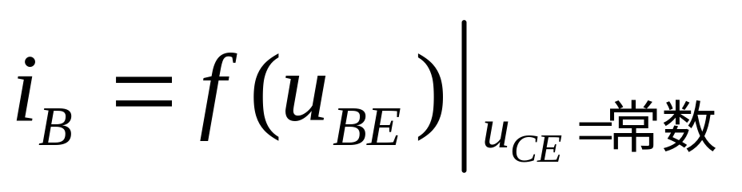
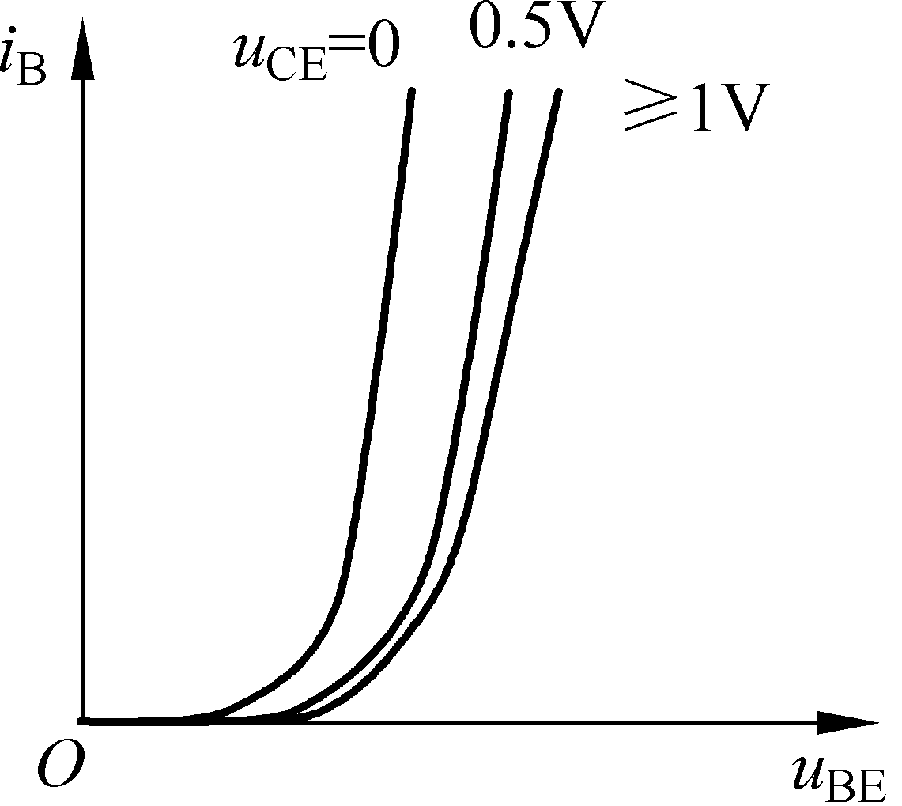
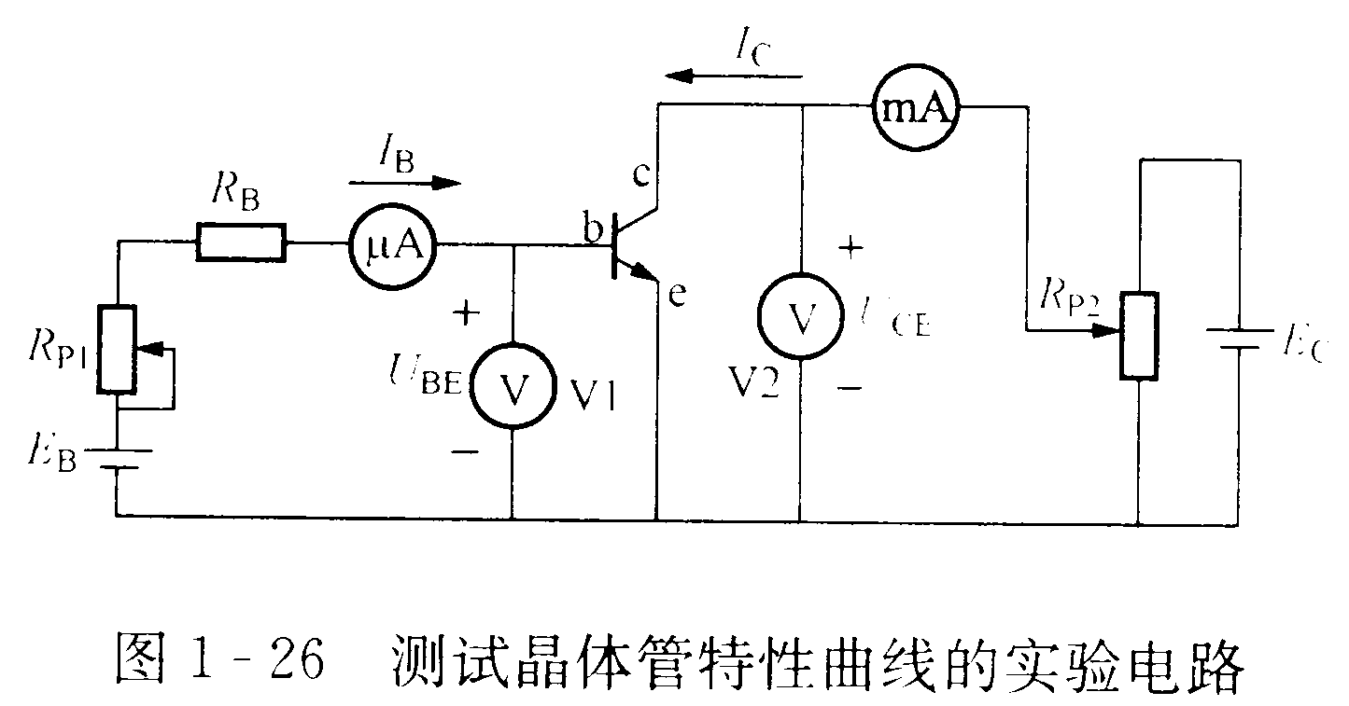
2.3.2 特性曲线
1.输入特性
仿真

Slide 56
当u_{BE}较小时，i_{B}几乎为0，这段常被称为死区，所对应的电压被称为死区电压（又称门坎电压），用U_{th}表示，硅管约0.5V。当u_{BE}＞0.5V以后，i_{B}增加越来越快。另外，随着u_{CE}的增加，曲线右移，u_{CE}愈大右移幅度愈小，u_{CE}＞1V以后曲线基本重合。由于实际使用时，u_{CE}总是大于1V，所以常将u_{CE}=1V的输入特性曲线作为三极管电路的分析依据。

Slide 57
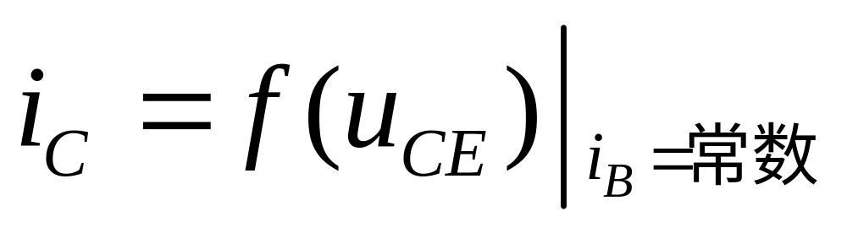
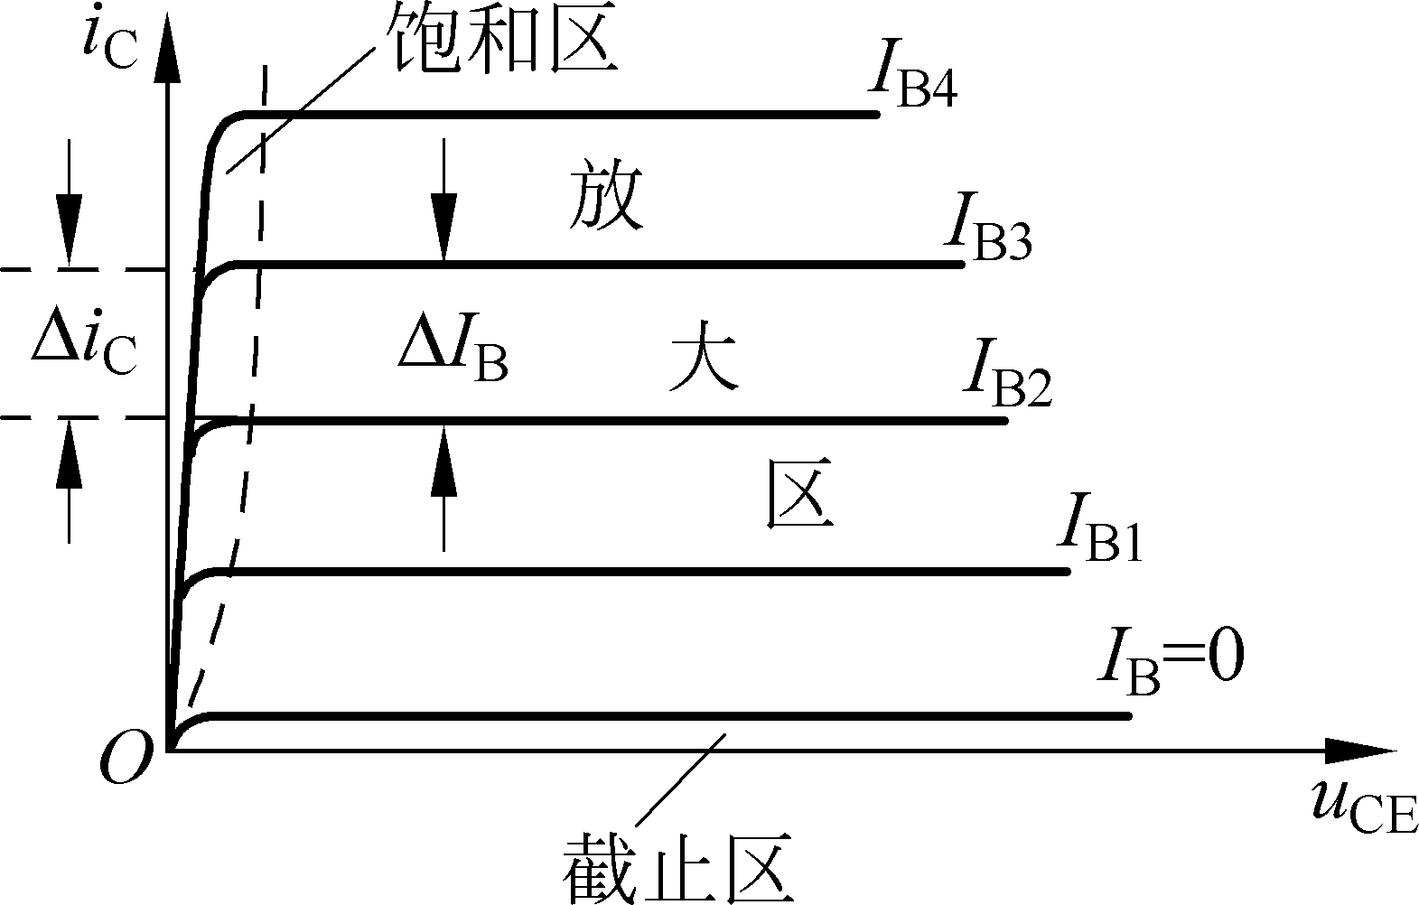
2.输出特性
仿真

Slide 58
（1）输出特性的起始部分很陡，u_{CE}略有增加时，i_{C}增加很快。
（2）当u_{CE}超过一定数值（约1V）后，特性曲线变得比较平坦。曲线的平坦部分，各条曲线的分布比较均匀且相互平行，并随着u_{CE}的增加略略向上倾斜。

Slide 59
在电路中有三种工作状态，分别对应于图中标注的三个工作区域：
（1）放大区 其特征是i_{C}几乎仅仅决定于i_{B}，或者说i_{B}对i_{C}具有控制作用。条件是三极管的发射结正向偏置且结电压大于开启电压U_{th}；集电结反向偏置。
（2）截止区 其特征是i_{B}和 i_{C} 几乎为零。条件是三极管的发射结反向偏置或者正向偏置但结电压小于开启电压U_{th}；集电结反向偏置。
（3）饱和区 其特征是三极管三个极间的电压均很小，i_{C}不仅与i_{B}有关，还与u_{CE}有关。条件是三极管的发射结正向偏置且结电压大于开启电压U_{th}；集电结正向偏置。

Slide 60
三极管工作在放大状态，具有电流控制作用，利用它可以组成放大电路；工作在截止和饱和状态，具有开关作用，利用它可以组成开关电路。
对于锗三极管，其输入特性与硅管相比，死区电压较小，一般只有0.2V左右；其输出特性，初始上升部分较陡，但集电极-发射极间反向饱和电流（又称穿透电流）I_{CEO}较大。

Slide 61
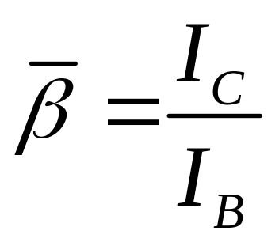
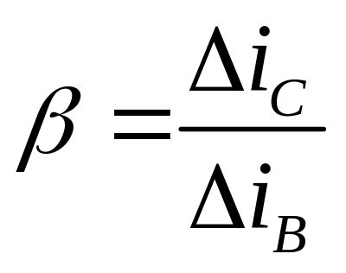
2.3.3 主要参数
1. 电流放大系数
直流电流放大系数
交流电流放大系数

Slide 62
在恒流特性比较好，曲线间距均匀，并且工作于这一区域时，才可以认为和是基本不变的，此时和几乎相等，通常可以混用。
由于制造工艺的分散性，即使同型号的管子，它的值也有差异，常用的三极管的值通常在10~100之间。值太小放大作用差，但太大也易使管子性能不稳定。

Slide 63
2. 极间反向电流
(1) 集电极-基极反向饱和电流I_{CBO}
集电极-基极反向饱和电流I_{CBO}表示发射极开路，c、b间加上一定反向电压时的反向电流。在一定温度下，这个反向电流基本上是常数，所以称为反向饱和电流。
一般I_{CBO}的值很小，小功率硅管的I_{CBO}小于1μA，而小功率锗管的I_{CBO}约为10μA。因I_{CBO}是随温度增加而增加的，因此在温度变化范围大的工作环境应选用硅管。

Slide 64
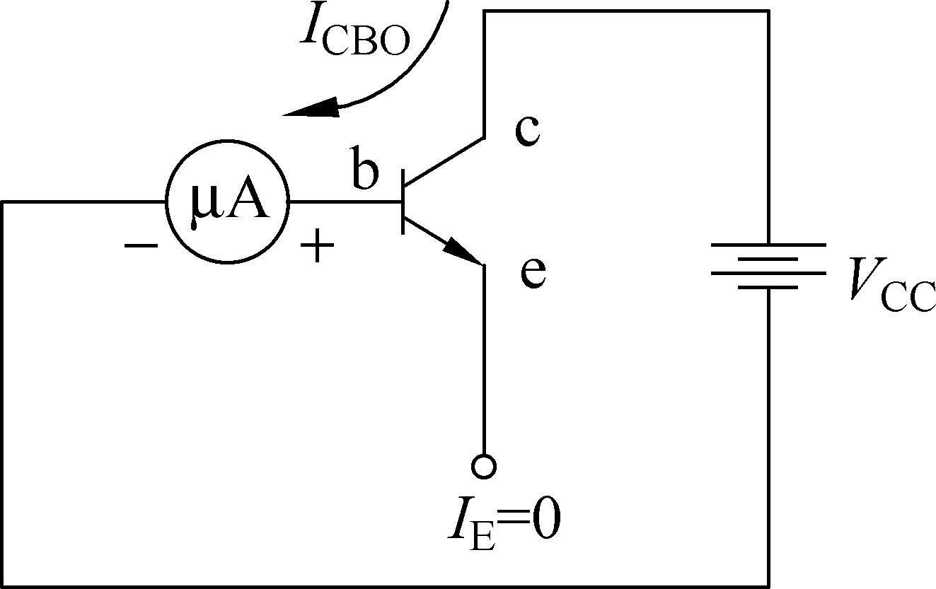
测量I_{CBO}的电路:

Slide 65
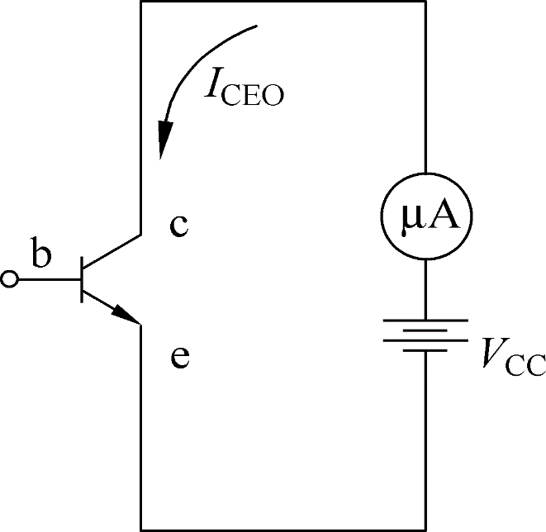
(2) 集电极-发射极反向饱和电流I_{CEO}
集电极-发射极反向饱和电流I_{CEO}，又叫穿透电流，表示基极开路，c、e间加上一定反向电压时的集电极电流。
I_{CEO}测量电路:
I_{CB0}和I_{CEO}的关系:
I_{CEO}=（1+β）I_{CB0}

Slide 66
3. 极限参数
(1) 集电极最大允许电流I_{CM}
I_{CM}是指三极管的参数变化不超过允许值时集电极允许的最大电流。当电流超过I_{CM}时，管子性能将显著下降，甚至有可能烧坏管子。

Slide 67
(2) 集电极最大允许功率损耗P_{CM}
P_{CM}表示集电结上允许损耗功率的最大值。超过此值就会使管子性能变坏或烧毁。因为集电极损耗的功率
P_{CM}=i_{C}u_{CE}
由此式可在输出特性上画出管子的允许功率损耗线，如图3.13所示。P_{CM}值与环境温度有关，温度愈高，则P_{CM}值愈小。因此三极管在使用时受到环境温度的限制，硅管的上限温度达150℃，而锗管则低得多，约70℃。

Slide 68
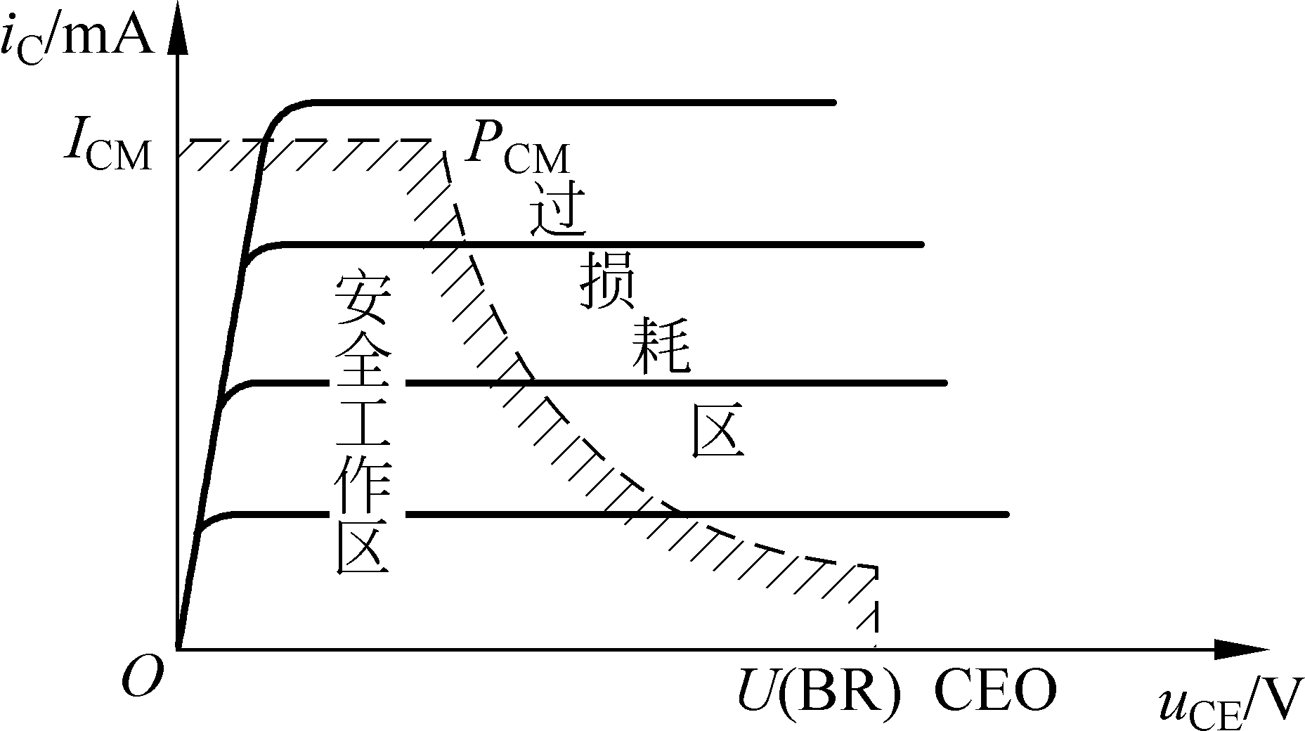
对于大功率管，为了提高P_{CM}，常采用加散热装置的办法，手册中给出的值是在常温下测得的，对于大功率管则是在常温下加规定尺寸的散热片的情况下测得的。

Slide 69
(3) 反向击穿电压
三极管的两个PN结，如反向电压超过规定值，也会发生击穿，其击穿原理和二极管类似，但三极管的击穿电压不仅与管子本身特性有关，而且还取决于外部电路的接法，常用的有下列几种：
①U_{（BR）EBO} ，即集电极开路时发射极-基极间的反向击穿电压。在放大状态时，发射结是正偏的。而在某些场合，例如工作在大信号或者开关状态时，发射结就有可能受到较大的反向电压，所以要考虑发射结击穿电压的大小。
U_{（BR）EBO}就是发射结本身的击穿电压。

Slide 70
② U_{（BR）CBO}，即发射极开路时集电极-基极间的反向击穿电压。其数值一般较高。
③ U_{（BR）CEO}，即基极开路时集电极-发射极间的反向击穿电压。这个电压的大小与三极管的穿透电流I_{CEO}直接相联系，当管子的U_{CE}增加时，I_{CEO}明显增大，导致集电结击穿。
总之，在极限参数I_{CM}、P_{CM}和U_{（BR）CEO}的限制下，三极管的安全工作区图所示。

Slide 71
2.5 模拟集成器件
2.5.1集成运算放大器
集成运算放大器是一种高电压增益、高输入电阻和低输出电阻的模拟集成电路，简称集成运放，它有同相输入和反相输入两个输入端，一个输出端。有圆壳式和双列直插式两种。

Slide 72
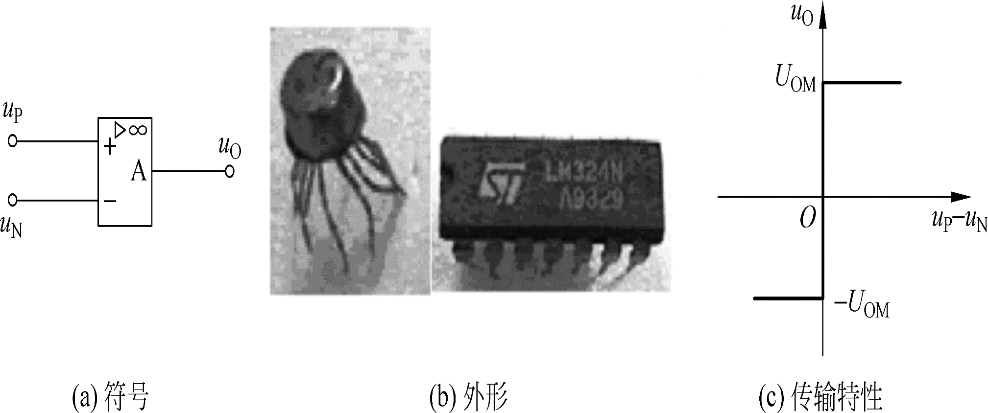

Slide 73
它的类型很多，内部的电路组成各不相同，外部的特性也有很大差异。除了通用的高增益型外，还有性能更优良并具有特殊功能的专用型，常用的有：高输入阻抗型（如LF356）、低漂移高精度型（如AD508）、高速型（如AD9618）、低功耗型（如ICL7600）、高压大功率型（如LM143）、程控型（如LM4250）等。

Slide 74
高输入阻抗型主要用于生物医学电信号的精密测量放大、有源滤波、采样保持、对数和反对数运算、A/D和D/A转换等电路中；低漂移高精度型主要用于毫伏量级或更低的微弱信号的精密检测、精密模拟计算、高精度稳压电源和自动控制仪表中；高速型主要用于快速A/D和D/A转换、有源滤波、高速采样保持、锁相、精密比较和视频放大等电路中；低功耗型主要用于对能源有严格限制的遥测、遥感、生物医学和空间技术研究的设备中。

Slide 75
2.5.2 集成比较器
集成比较器的符号和外形与集成运算放大器相似。有的集成比较器需要双电源工作，理想情况下，当u_{N}＞u_{P}时,输出为-U_{m}；当ｕ_{N}＜u_{P}时,输出为+U_{m}。有的集成比较器只需单电源工作，理想情况下，当u_{N}＞u_{P}时,输出为0；当ｕ_{N}＜u_{P}时,输出为+U_{m}。

Slide 76
例如，LM393就是一种常用的集成电压比较器。它既能在双电源下工作，也能在单电源下工作。内部由两个独立的精密电压比较器组成，其突出优点是漂移小、功耗低，适合在干电池下工作。LM393广泛应用于限幅、整形、脉宽调制、逻辑转换、脉冲发生器、方波和多谐振荡器等电路中。

Slide 77
2.5.3 集成功率放大器
集成功率放大器是一种具有功率放大能力的半导体集成电路，常被作为具有特定功能的模块灵活应用于各种电路系统中。
例如LM4820-6，它是NS公司专门为电池供电的便携式设备设计生产的低电压、低静态电流、具有功率关断功能的小功率音频功率放大器。芯片电压为2.2~5.5V，在5V供电的条件下，能够提供1W连续功率输出，当处于关断时，电流仅为0.1μA。

Slide 78
又如TDA8542，它是PHILIPS公司生产的双通道集成功率放大器。该芯片内集成了两个功率放大器，每个通道的功率放大器有独立的电源电压输入和接地端。该芯片能够在宽电压的范围内工作。当电压为5V时，最大输出功率为21W。
再如LM1875/1876，它是中等功率输出的功率运算放大器，LM1875为单通道，LM1876为双通道。

Slide 79
LM1875在电源电压为 时，能向负载提供20W功率输出。 时，能提供30W的输出功率。LM1876在电源电压为 时，能向负载提供2 20W功率输出。

Slide 80
2.5.4集成温度传感器
集成温度传感器实质上是一种半导体集成电路。其线性度好、灵敏度高、精度适中、响应较快、体积小、使用简便等优点。
集成温度传感器的输出形式分电压输出型和电流输出型两种。电压输出型的灵敏度一般为10mV/℃，温度为0℃时的输出为0V，温度为25℃时的输出为2.9815V。电流输出型的灵敏度一般为1μA/℃，温度为25℃时在1kΩ电阻上的输出电压为298.15mV。

